Slide 1
R.A.V.E.O
Robot asservi en vitesse à évitement d’obstacle

Slide 2
Table des matières
PRESENTATION DU PROJET
  Contexte
  Caractérisation du projet
PRESENTATION DE LA PARTIE EXPERIMENTALE
  Mise en place de la partie expérimentale
  Expérimentation
DIFFICULTES RENCONTREES ET PERSPECTIVES DE DEVELOPPEMENT
  Difficultés rencontrés
  Evolutions possibles du projet

Slide 3
PRESENTATION DU PROJET
Contexte
Caractérisation du projet

Slide 4
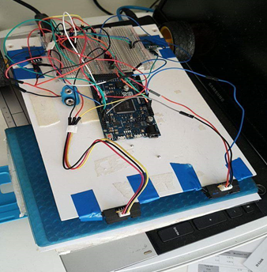
2. PRESENTATION DE LA PARTIE EXPERIMENTALE
Mise en place de la partie expérimentale
- Création d’un prototype
- Calibrage des capteurs
- Pré-programmation

Slide 5
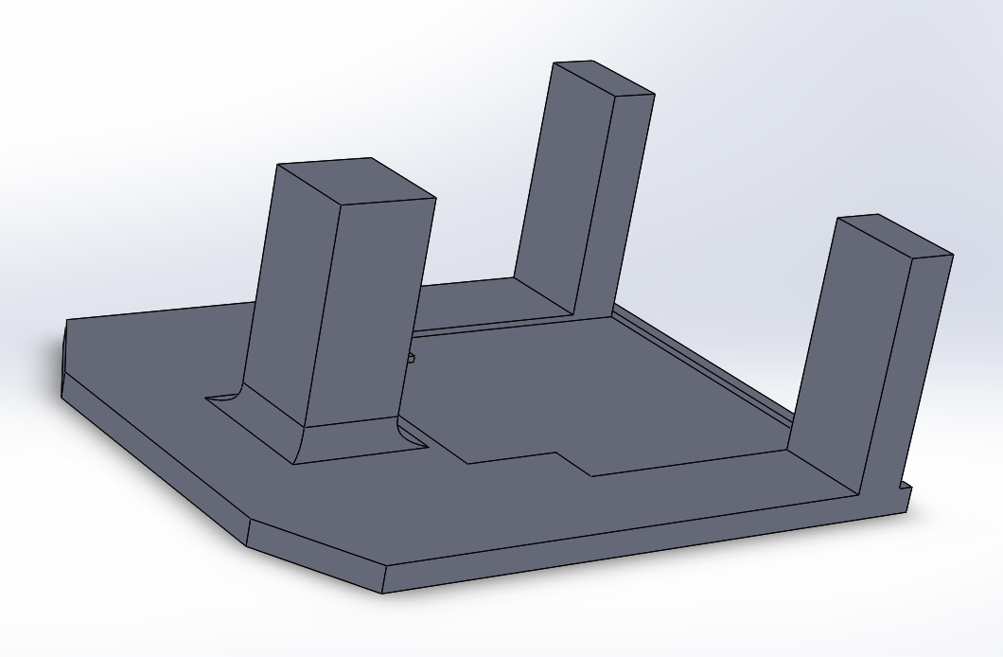
2. PRESENTATION DE LA PARTIE EXPERIMENTALE
(Suite)
Expérimentation
  Asservissement
  Création d’un châssis

Slide 6
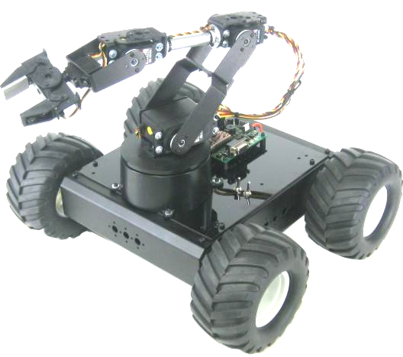
3. DIFFICULTES RENCONTREES ET PERSPECTIVES DE DEVELOPPEMENT
Difficultés rencontrés
  Techniques
  Matérielles
Evolutions possibles du projet

Slide 7
Conclusion
Objectif initial partiellement atteint
Robot fonctionnel
Evitement d’obstacles au point

